Slide 1
Горячие источники
С.горячие ключи
О.Сахалин
Кутбиддинов Тимур Равшанович
6 класс
МБОУ СОШ п.Вахрушев
2018г

Slide 2
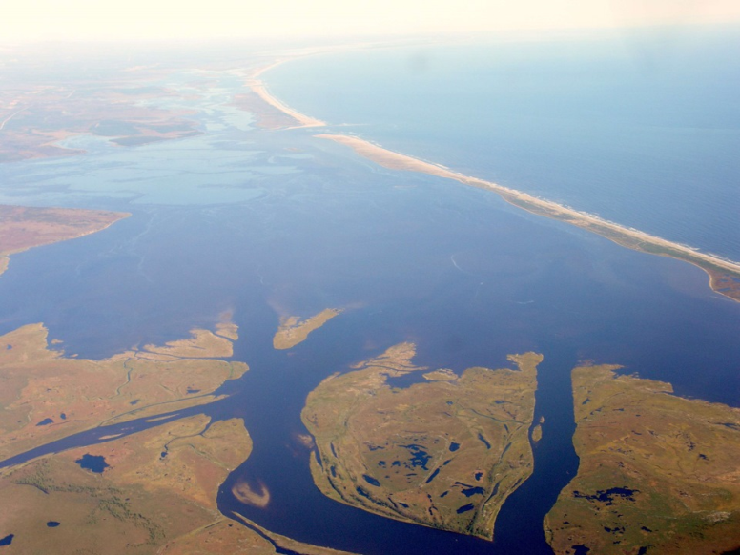
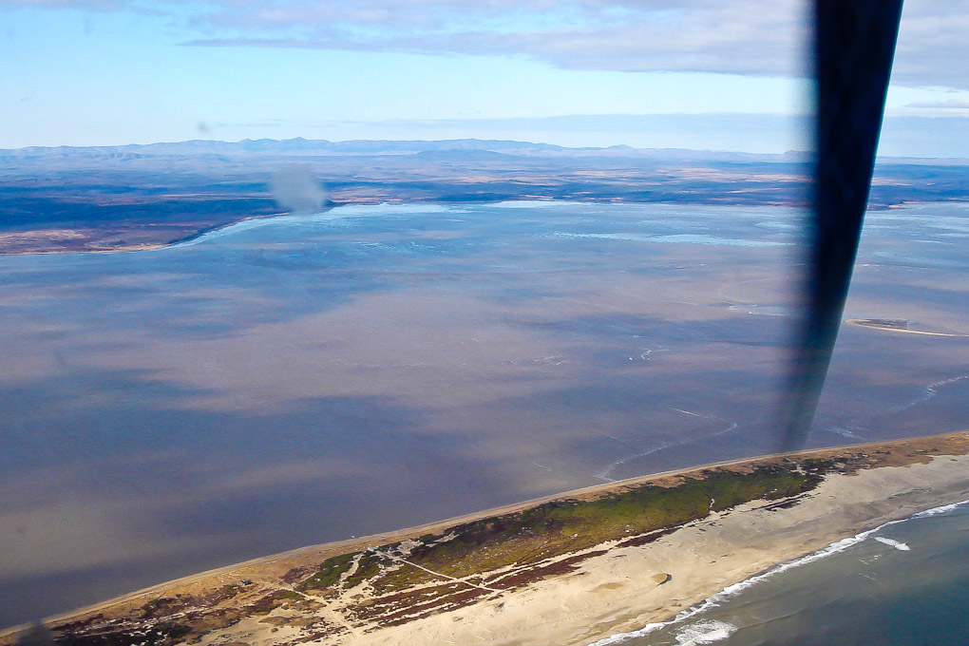
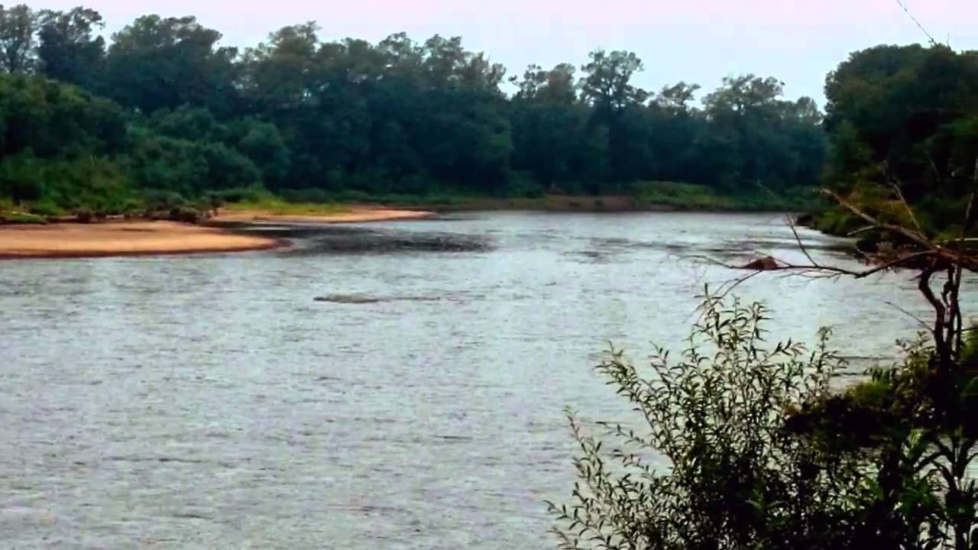
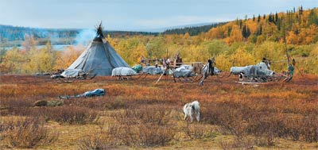
Первыми на побережье Ныйского залива*
целебные свойства горячих ключей стали использовать оленеводы-орочи.
*Ныйский залив (гавань Анучина) — залив Охотского моря у восточного берега острова Сахалин. Название происходит от нивхского слова «ный», которое переводится как залив.

Slide 3
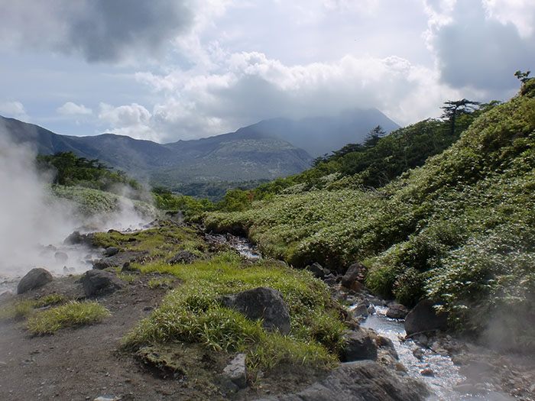
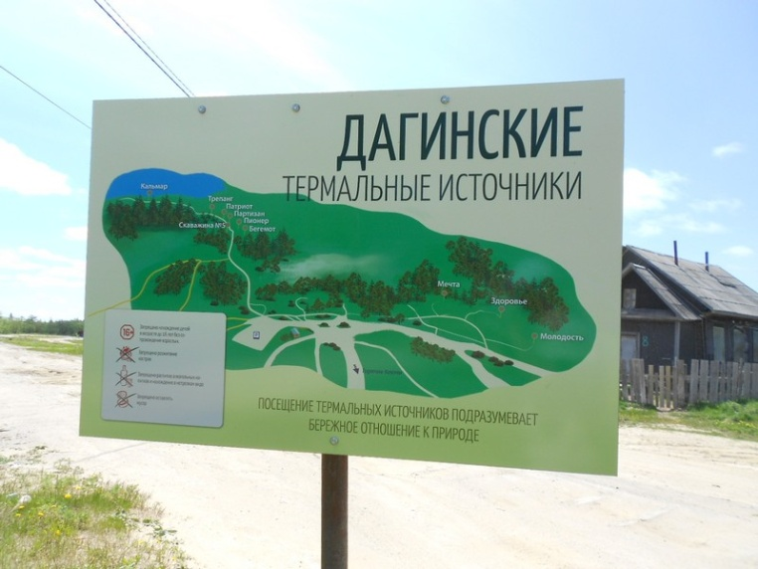
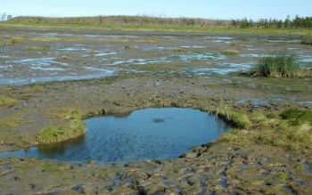
Молва о чудесной воде передается из поколения в поколение. Местные жители рассказывают, что к бьющим из под земли ключам приносили лежачих больных, которые после лечения вставали на ноги.
В советские годы здесь была открыта водолечебница, рассчитанная на одновременное пребывание 40 человек. Территория здравницы включала ванный корпус, семь минеральных и один грязевый источник.
Ничего от наследия тех времен не осталось.

Slide 4
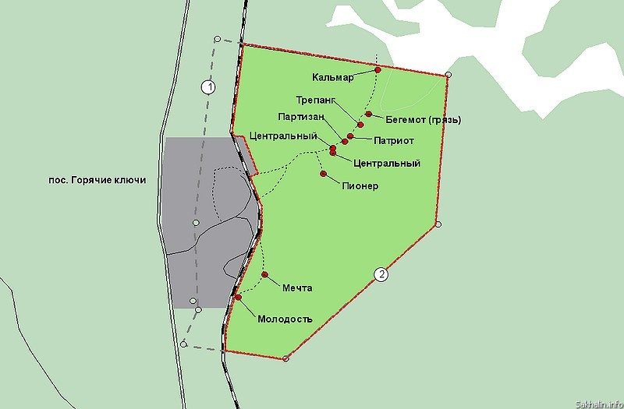
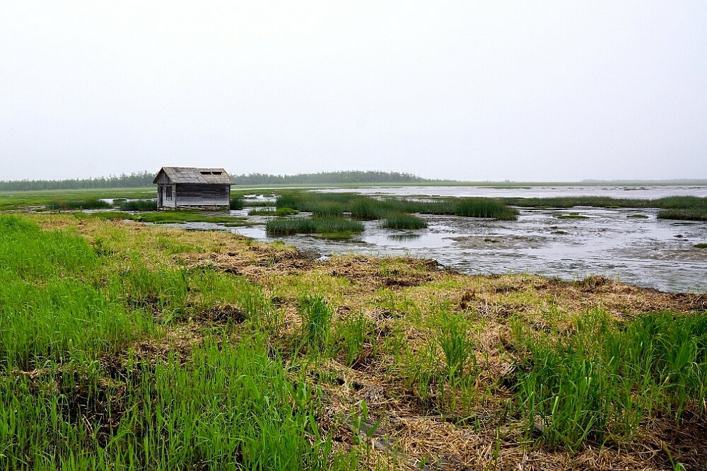
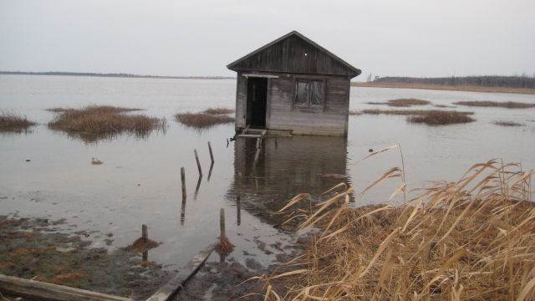
Выход ключей представляет собой воронкообразное углубление в илистом берегу залива. Здесь действует пять горячих источников, из них два - питьевые. Около источников на берегу залива имеются целебные грязи.
Источники выходят на поверхность земли, образуя небольшие озера с целебной теплой и горячей водой.

Slide 5
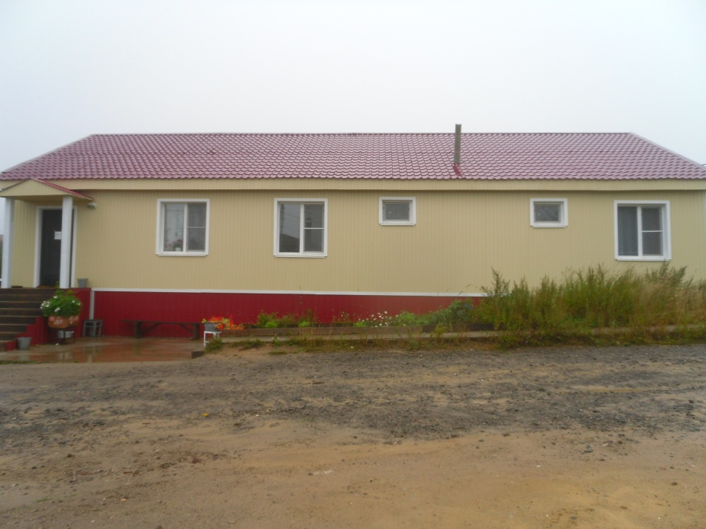
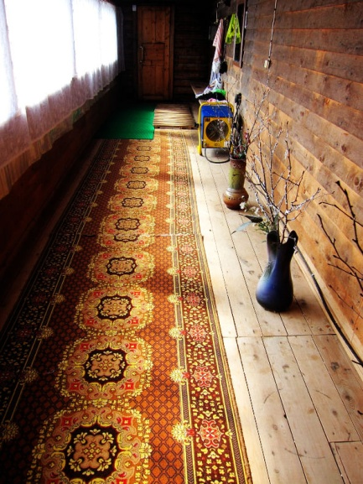
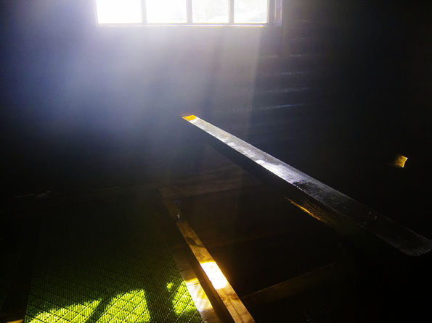
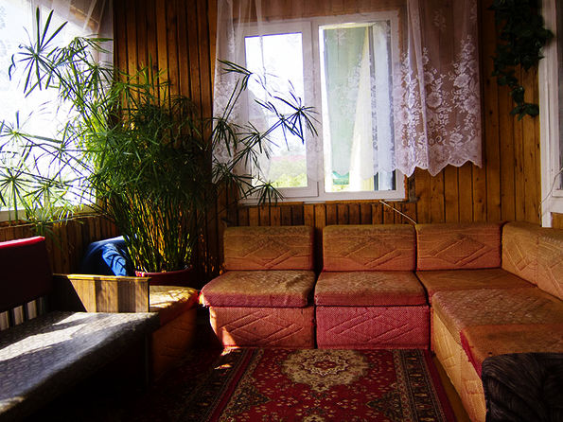
Возле источника «Патриот» есть небольшой домик, обшитый сайдингом, где можно переодеться и оставить одежду, снять номер; внутри к водоему спускается лестница. Обустроенный (платный источник расположен в подвальном помещении гостиничного предприятия «Дом-кордон лесника».

Slide 6
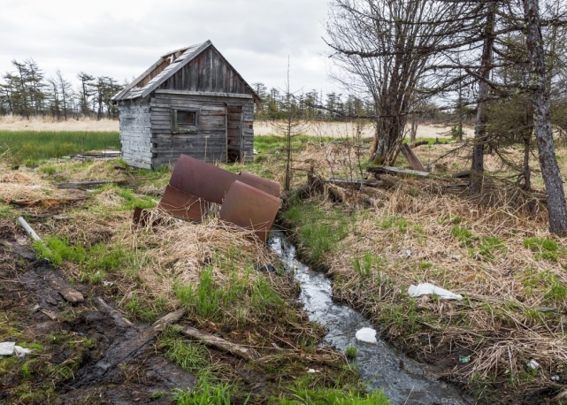
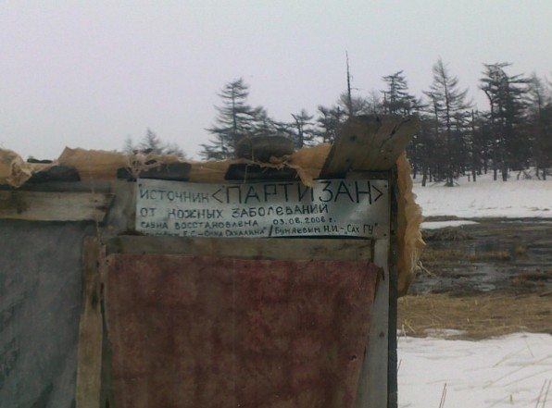
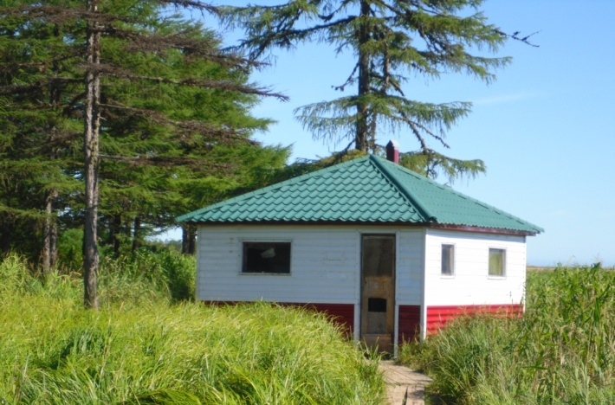
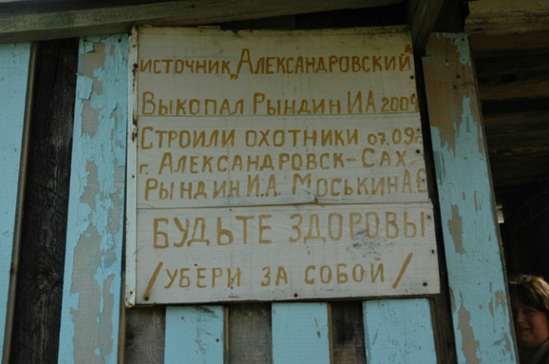
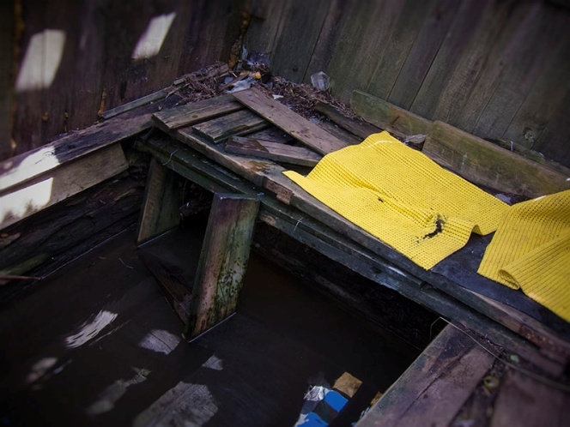
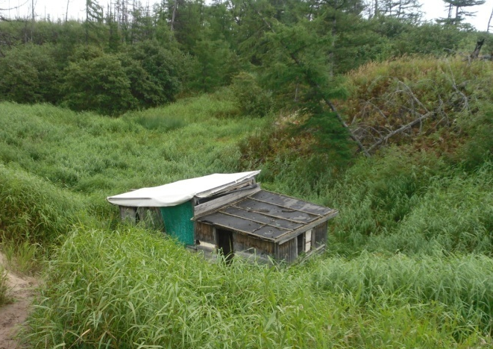
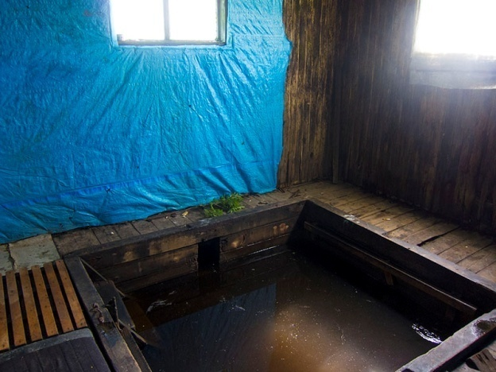
На других местах целебных озер "стихийным" образом выросли небольшие домишки, сколоченные из попутного материала. Дикие источники обустроены крайне слабо: ветхая деревянная постройка, трухлявые доски и лестницы.

Slide 7
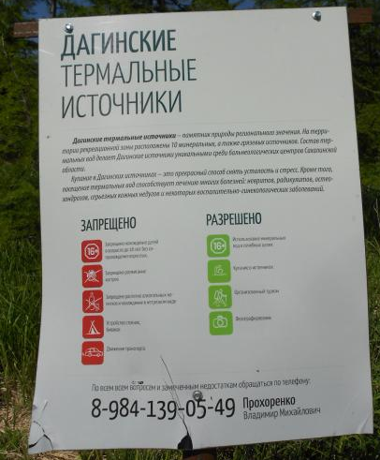
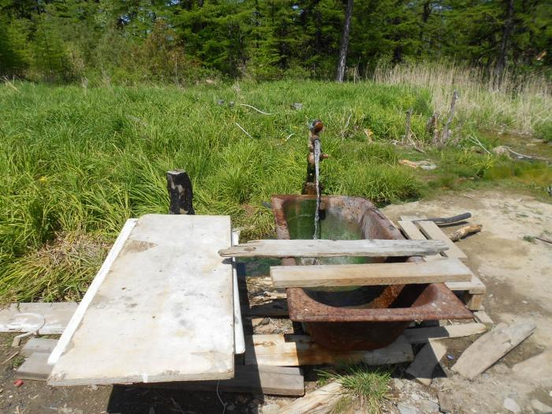

Источники обогащены минералами и полезными веществами, суммарный дебит их - 3 литра в секунду, температура воды - 32-55 °С, минерализация колеблется от 1,6 до 12 г/л. Для Сахалина тип вод Дагинских источников является неспецифическим. Воды источников отличаются повышенным содержанием кремнекислоты и повышенной щелочностью (pH 7,8-8,3).
Сахалинские термальные источники уникальны: с их помощью лечат болезни суставов, невриты, радикулиты, остеохондрозы, а также серьезные кожные недуги и некоторые воспалительные гинекологические заболевания.
При посещении источников необходимо заблаговременно проконсультироваться с врачом и помнить, что оптимальное количество посещений в течение дня -2 раза (утром и вечером). Количество времени, проводимого в источнике, зависит отличных самоощущений, но нежелательно превышать 10 минут. Термальные источники нежелательно посещать на голодный желудок, после посещения лучше попить горячего травяного чая и посвятить время сну. Категорически недопустимо посещение источников в нетрезвом виде.

Slide 8
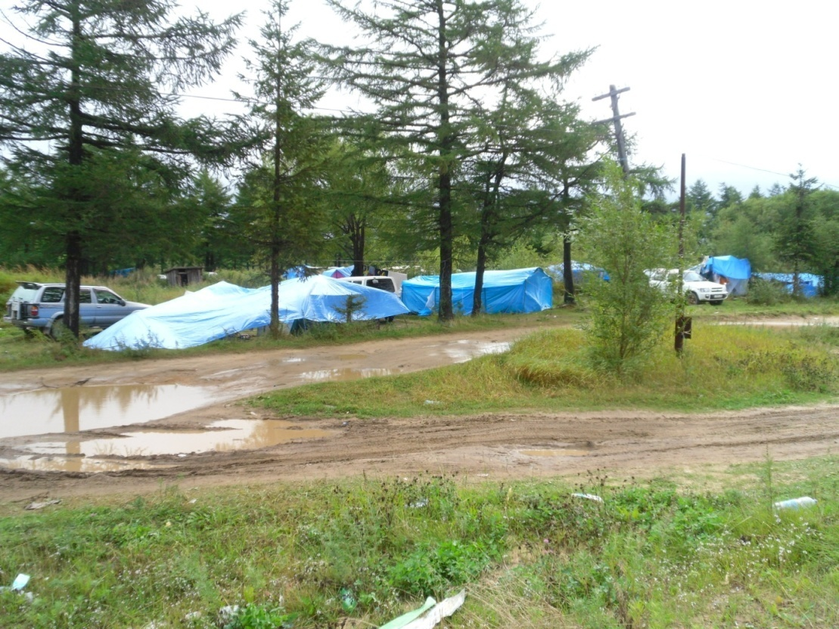
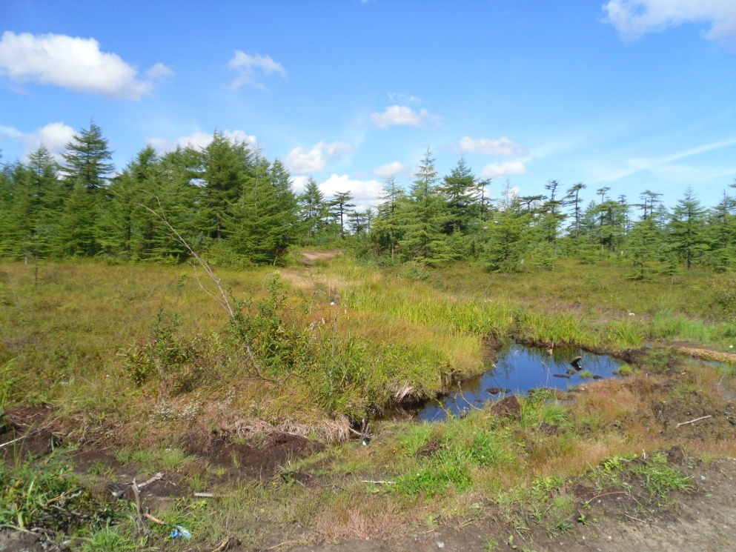
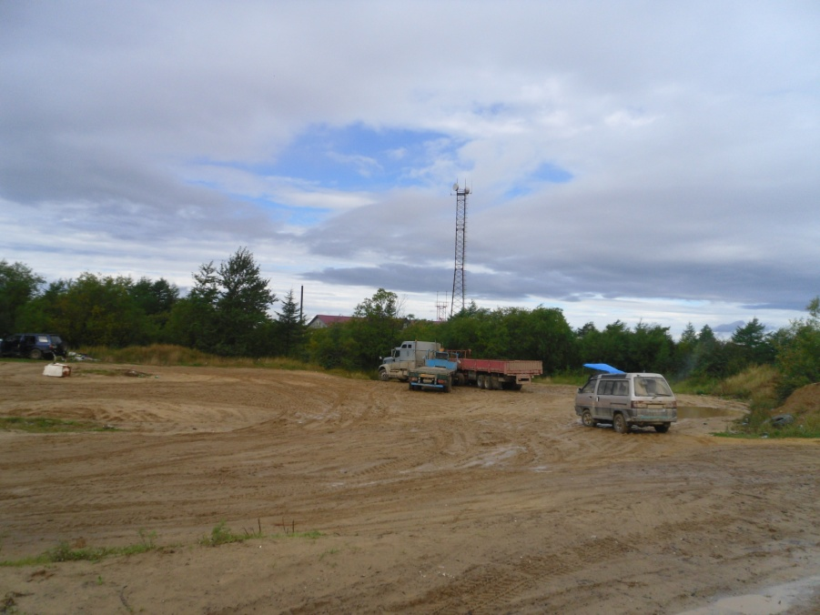
Ежегодно сюда приезжают значительное количество людей со всего Дальнего Востока, на территории поселка вблизи начала тропинки к источникам вырастает целый палаточный городок.

Slide 9
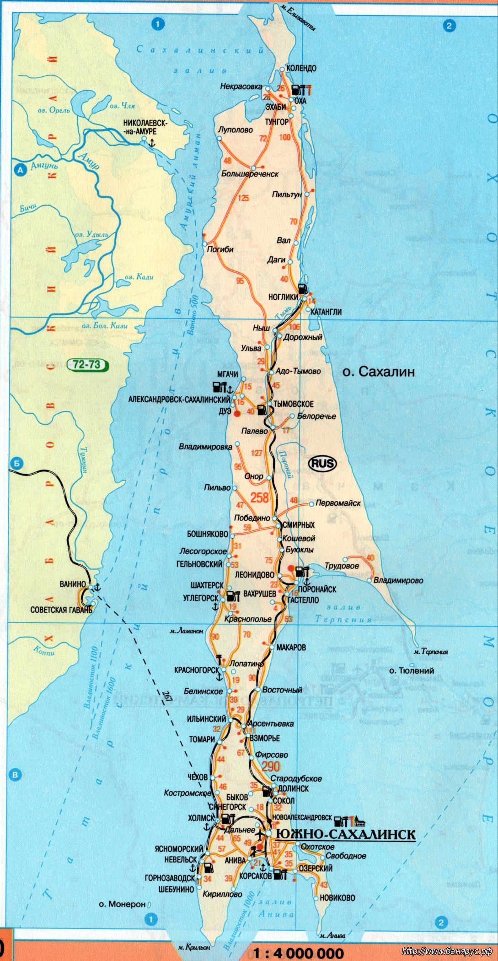
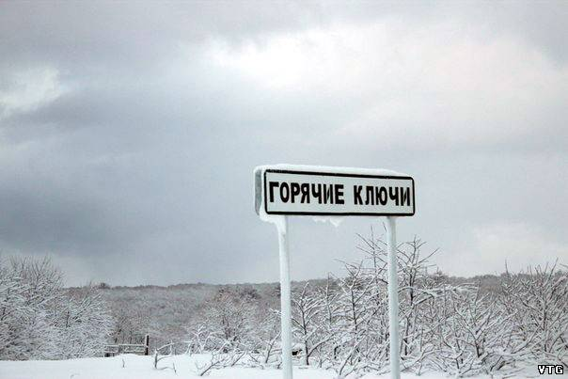
Горячие Ключи находятся в одноименном селе, севернее пгт.Ноглик примерно на 30 километров.
Добраться до Ноглик можно поездом «Южно-Сахалинск – Ноглики» или на автотранспорте –по федеральной трассе, не сворачивая на промысловые дороги, до указателя «Горячие Ключи». Если ехать со стороны Охи – то добраться можно или рейсовым автобусом, или опять же на личном автотранспорте. Проехать мимо невозможно.
МАРШРУТ: г. Южно-Сахалинск - г. Поронайск - пгт. Смирных - пгт. Тымовское - пгт. Ноглики - с. Горячие Ключи - г. Южно- Сахалинск.
ПРОТЯЖЕННОСТЬ МАРШРУТА: Южно-Сахалинск - Горячие Ключи – Южно-Сахалинск 1 300 км.
СЕЗОН. Лучшие месяцы для поездки: июль - сентябрь.

Slide 10
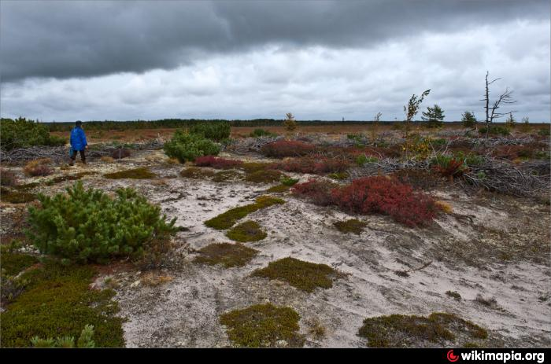
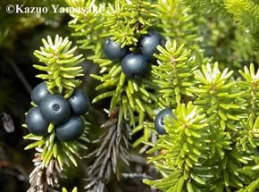
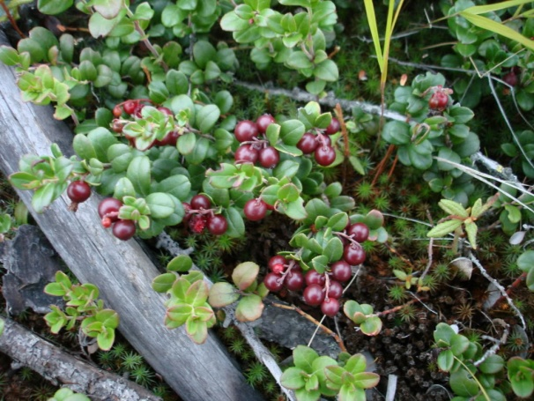
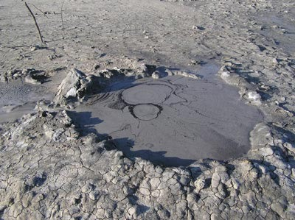
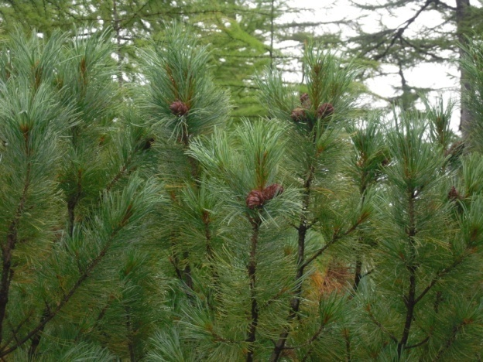
Отдыхая в этом районе, также можно посетить, такие достопримечательности, как Дагинский грязевой вулкан*, побродить по лесотундре, собирая шишки и ягоды.
*Дагинский грязевой вулкан - это типичный грязевой вулкан, который нерегулярно извергает газы, выбрасывает воду и глинистую массу. В водах вулкана содержатся бром, йод, бор, что позволяет использовать грязь в лечебных целях.

Slide 11
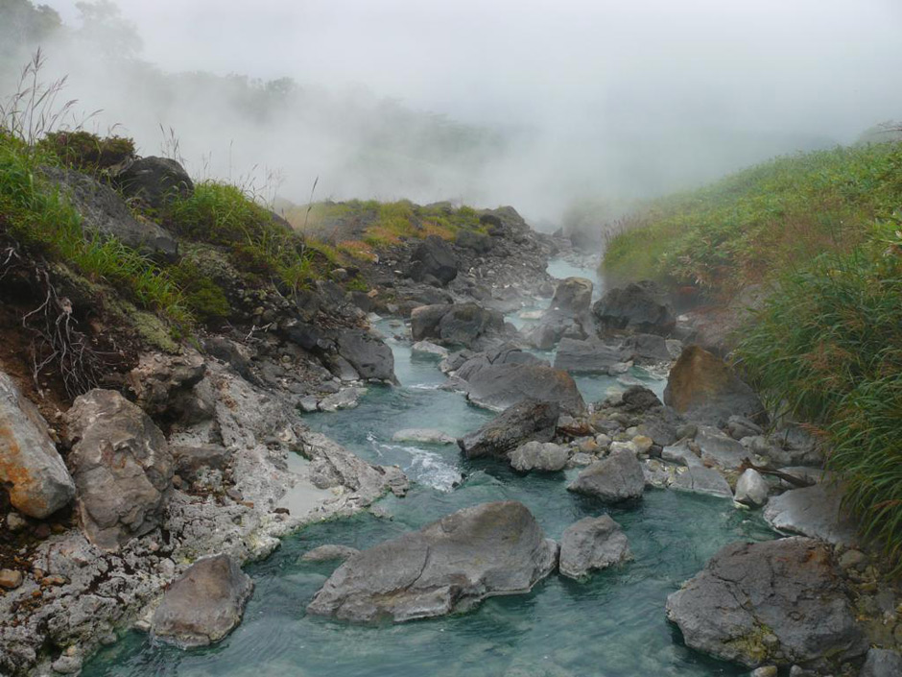
Очень хотелось бы ,чтобы у властей появился интерес к возрождению термальных источников.
Но в области немало других потребностей, поэтому , скорее всего, это не скоро станет первоочередной заботой, ведь для того, чтобы обустроить санаторно-курортную зону в этих местах, проложить дороги, создать соответствующую инфраструктуру, способную облагородить и усовершенствовать лечебно-оздоровительный туризм Сахалина, необходимы колоссальные капиталовложения.

Slide 12
Спасибо за внимание
Источники:
http://область-на-островах.рф/
http://rus-globus.ru/sakhalin/
http://sakhalin.shamora.info/
https://yandex.ru/images/search
фото семейного архива

